Slide 1
Муниципальное бюджетное учреждение культуры «Новокубанская межпоселенческая библиотека» муниципального образования Новокубанский район

Slide 2
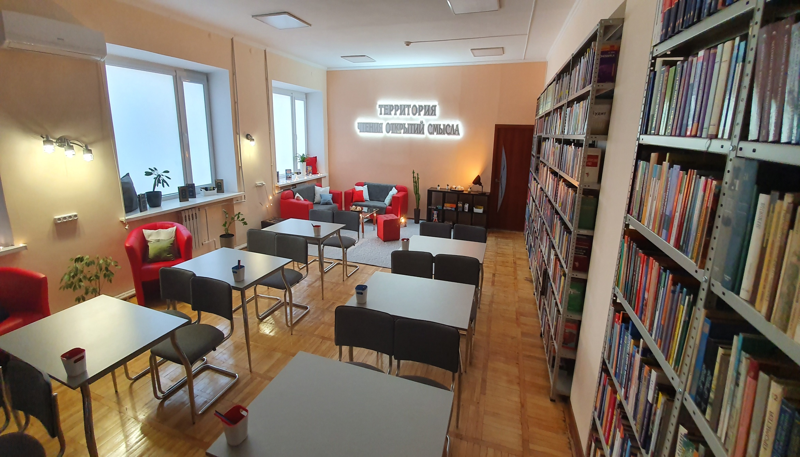
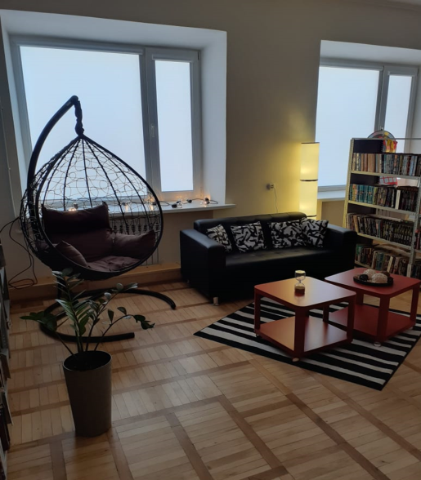
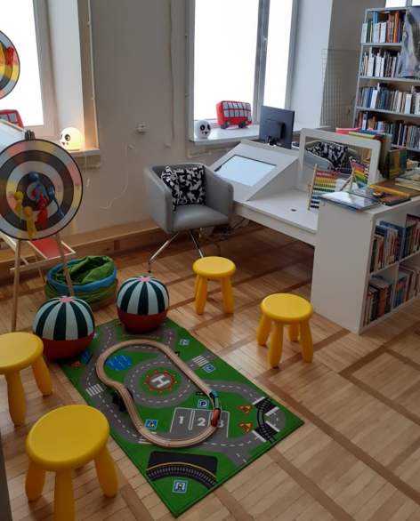
Помещения библиотеки для проведения мероприятий

Slide 3
Основные формы волонтерской деятельности НОВОКУБАНСКОЙ МЕЖПОСЕЛЕНЧЕСКОЙ БИБЛИОТЕКИ
Семинары и курсы компьютерной грамотности для всех категорий пользователей
26876
26876
26093

Slide 4
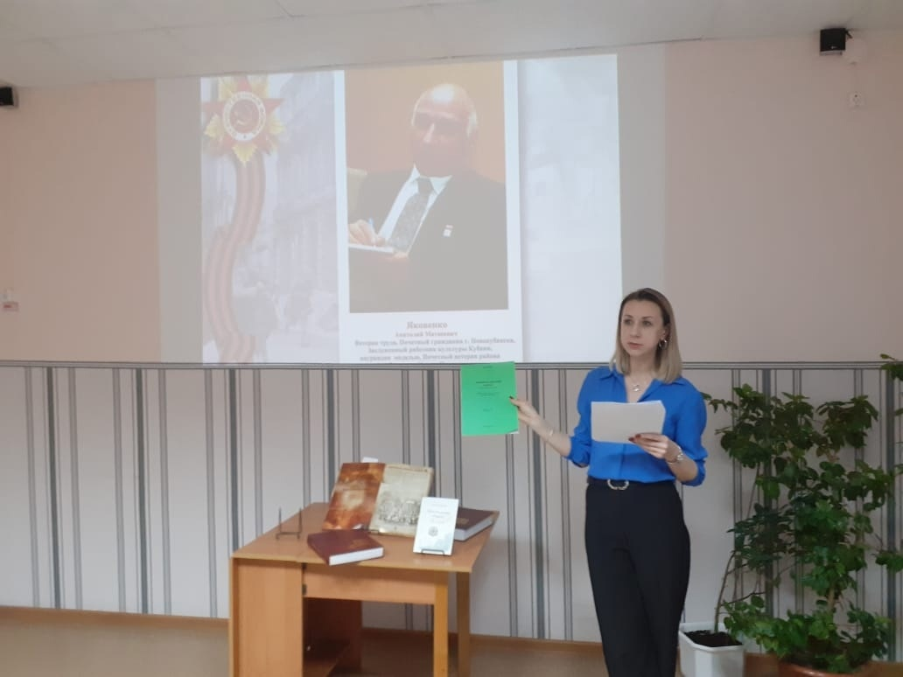
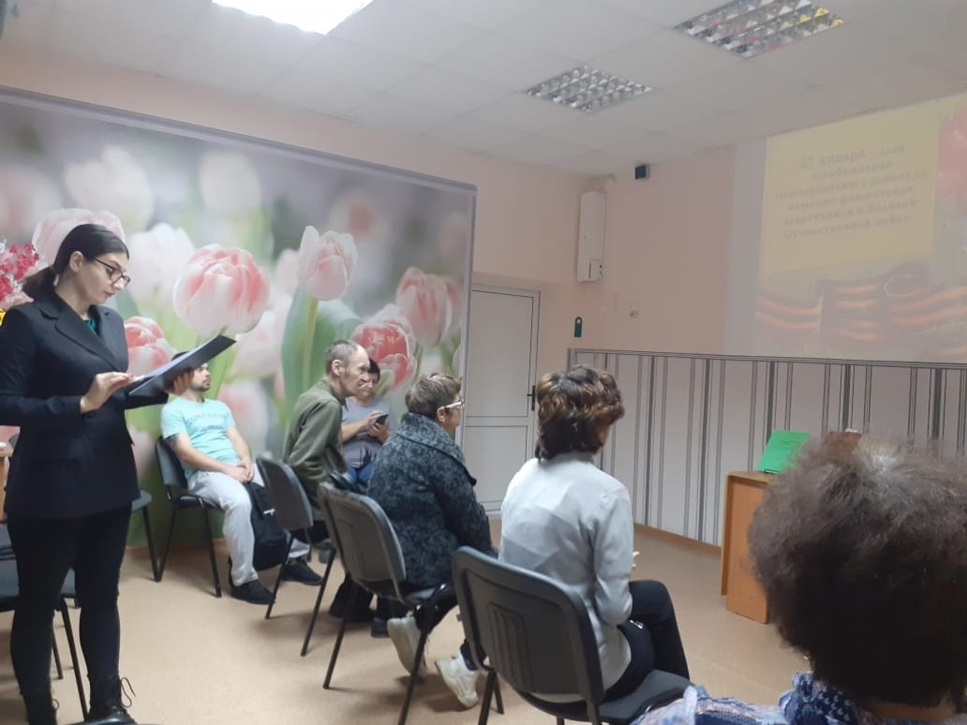
Основные формы волонтерской деятельности НОВОКУБАНСКОЙ МЕЖПОСЕЛЕНЧЕСКОЙ БИБЛИОТЕКИ
Проведение массовых мероприятий, направленных на удовлетворение информационных потребностей инвалидов в доступной для них форме. МБУК «Новокубанская межпоселенческая библиотека» тесно сотрудничает с МБУ «Комплексный центр социального населения обслуживания», Новокубанское отделение «Всероссийское общество слепых». Это различные акции: «Милосердие», «Забота», «Поздравь ветерана». Уроки доброты «Откройте сердце для добра», громкие чтения, тематические вечера, викторины, конкурсы, вечера здоровья, информационные встречи со специалистами Центра социальной защиты населения.
26876
26876
26093

Slide 5
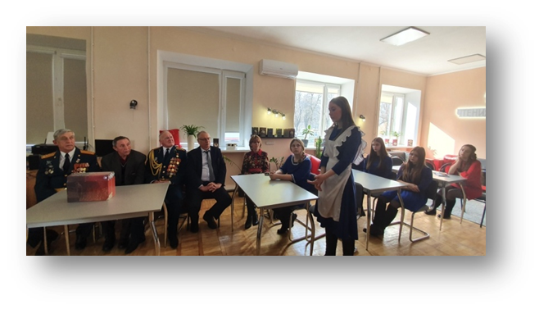
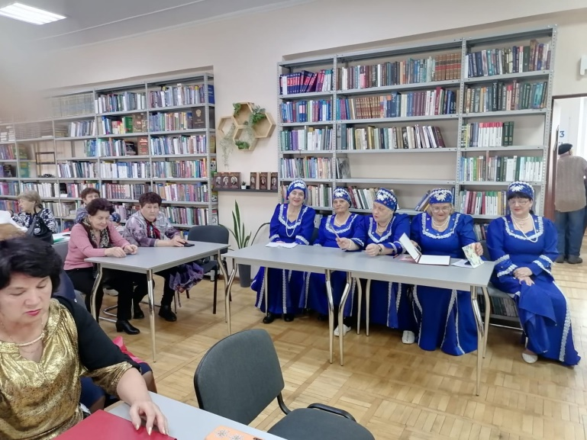
Основные формы волонтерской деятельности НОВОКУБАНСКОЙ МЕЖПОСЕЛЕНЧЕСКОЙ БИБЛИОТЕКИ
Организация и проведение мероприятий с НОВОКУБАНСКОЙ РАЙОННОЙ ОРГАНИЗАЦИЕЙ КРАСНОДАРСКОЙ КРАЕВОЙ ОБЩЕСТВЕННОЙ ОРГАНИЗАЦИИ ВЕТЕРАНОВ (ПЕНСИОНЕРОВ, ИНВАЛИДОВ) ВОЙНЫ, ТРУДА, ВООРУЖЕННЫХ СИЛ И ПРАВООХРАНИТЕЛЬНЫХ ОРГАНОВ:
организация тематических мероприятий;
сбор помощи для мобилизованных в зону СВО;
организация мероприятий для семей мобилизованных
26876
26876
26093

Slide 6
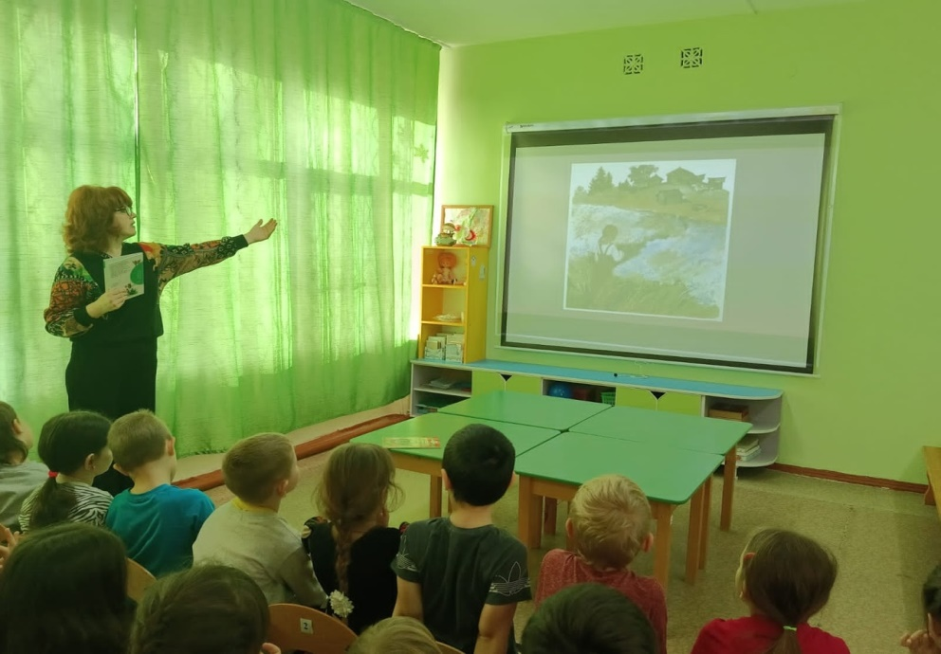
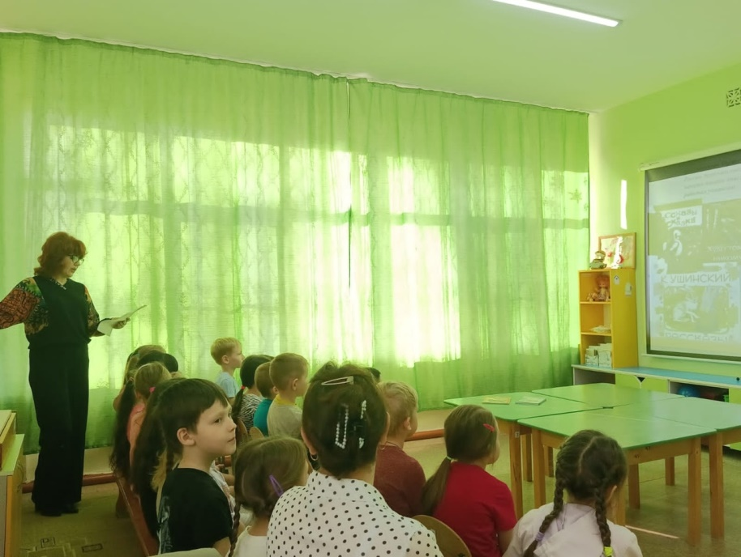
Основные формы волонтерской деятельности НОВОКУБАНСКОЙ МЕЖПОСЕЛЕНЧЕСКОЙ БИБЛИОТЕКИ
Волонтерский проект для дошкольных образовательных учреждений «Говорящая книга : читают дети»
26876
26876
26093

Slide 7
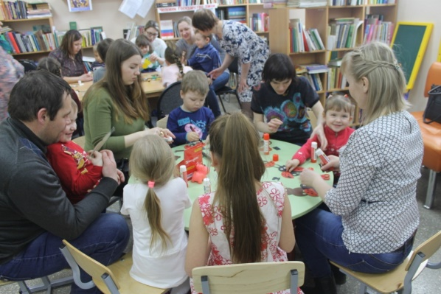
Основные формы волонтерской деятельности НОВОКУБАНСКОЙ МЕЖПОСЕЛЕНЧЕСКОЙ БИБЛИОТЕКИ
Оказание информационно-библиографической помощи мамам, участникам клуба «МАМЫ.RU»
В 2023 году проведено 5 заседаний с привлечением специалистов различных областей

Slide 8
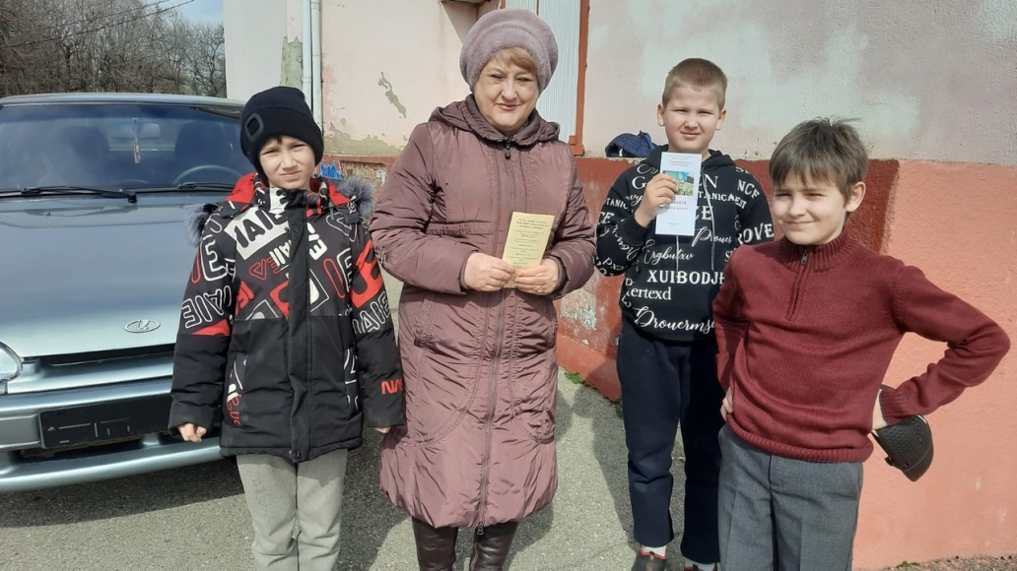
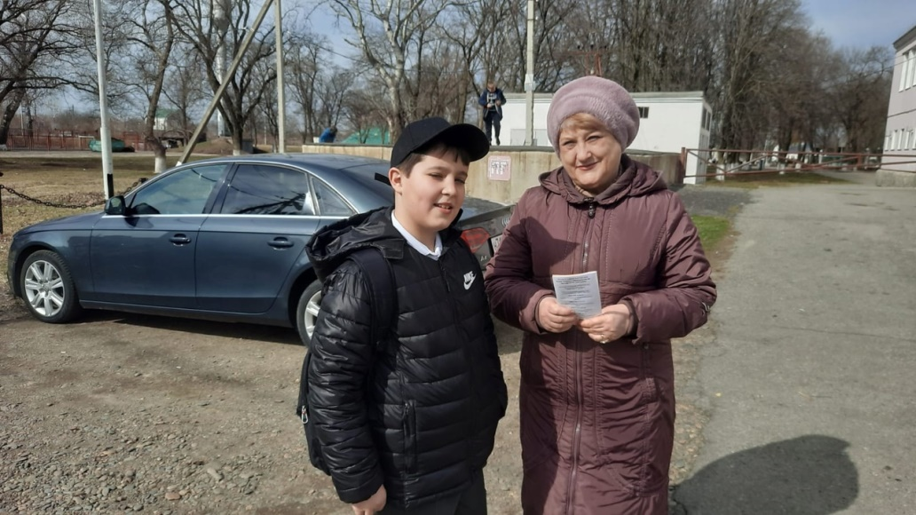
Основные формы волонтерской деятельности НОВОКУБАНСКОЙ МЕЖПОСЕЛЕНЧЕСКОЙ БИБЛИОТЕКИ
Подготовка изданий и раздача малых форм библиотечно-информационной продукции (реклама социальных акций)

